Slide 1

PROJET MADZI
Interconnexion & Déploiement Multi-Sites
Kansietoko Yuung
Expertise Réseau | Année Académique 2025-2026

Slide 2
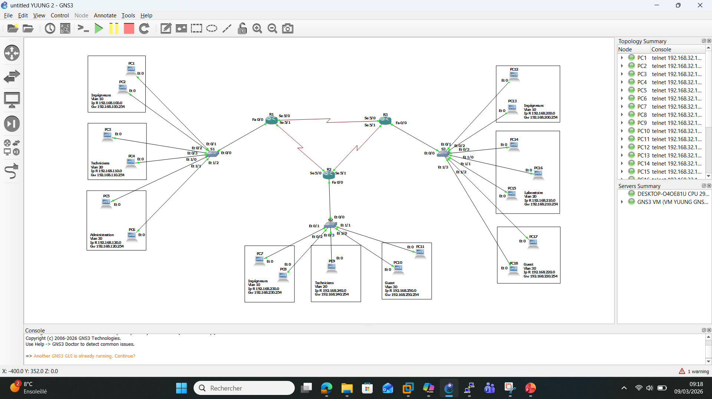

TOPOLOGIGE

Slide 3
I. ARCHITECTURE LAN
Segmentation par VLANs et Configuration des Switchs

Slide 4
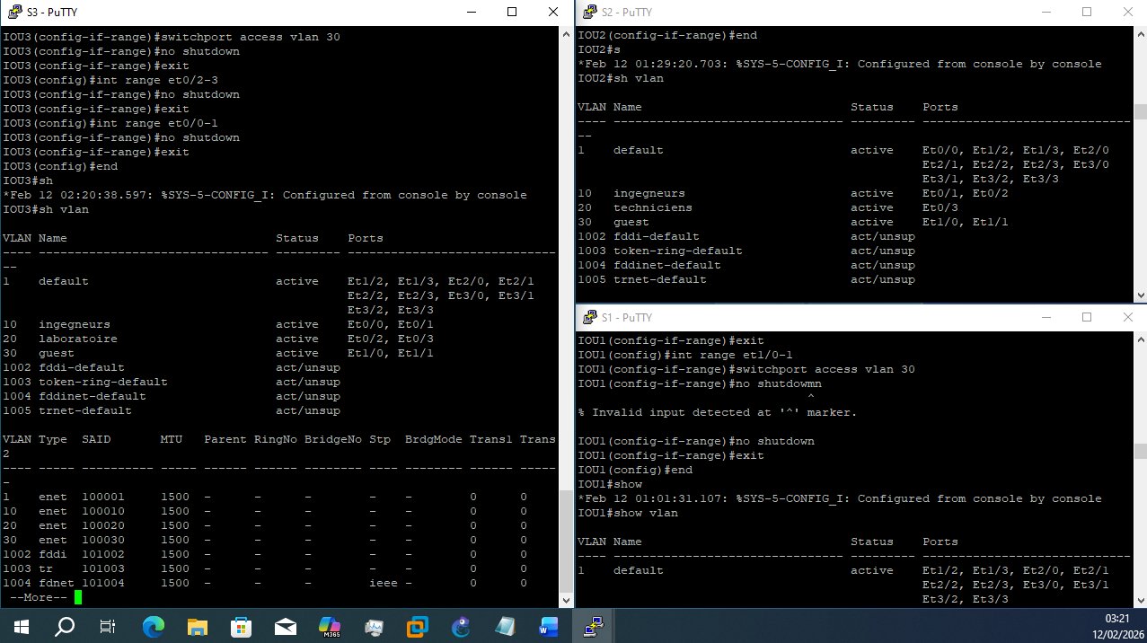
SEGMENTATION VLAN
VLAN 10 : Ingénieurs (Flux prioritaires)
VLAN 20 : Techniciens (Production usine)
VLAN 30 : Administration (Gestion site)
Trunking : Liaison 802.1Q pour le transport multi-VLAN vers les routeurs.

Slide 5

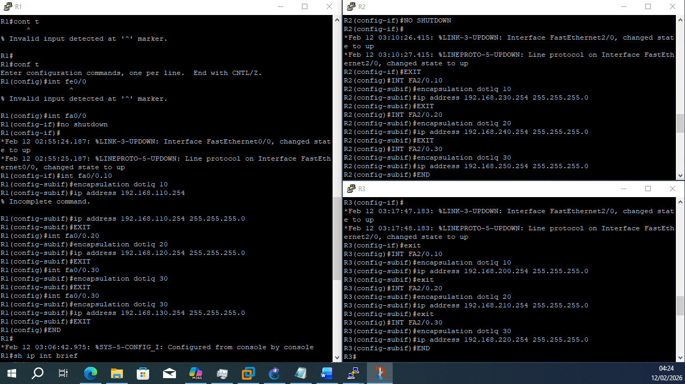
ROUTAGE INTER-VLAN
Configuration : Mise en place du Router-on-a-stick.
Sous-interfaces : Création de passerelles logiques pour chaque segment.
Adressage : Utilisation stratégique de l'IP de fin de plage .254 pour les gateways.

Slide 6
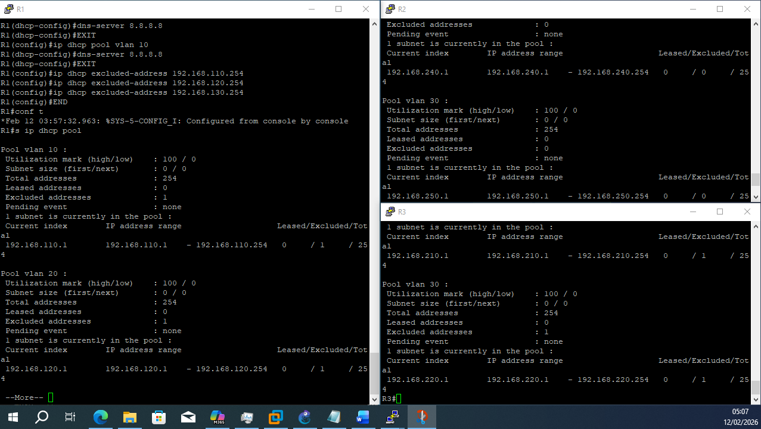
ADRESSAGE AUTOMATISÉ DHCP
Pools DHCP : Définis par site (Paris, Saclay, Toulouse).
Exclusions : Sécurisation des gateways en excluant les adresses .254.
DNS : Intégration du serveur DNS 8.8.8.8 pour la résolution de noms.

Slide 7
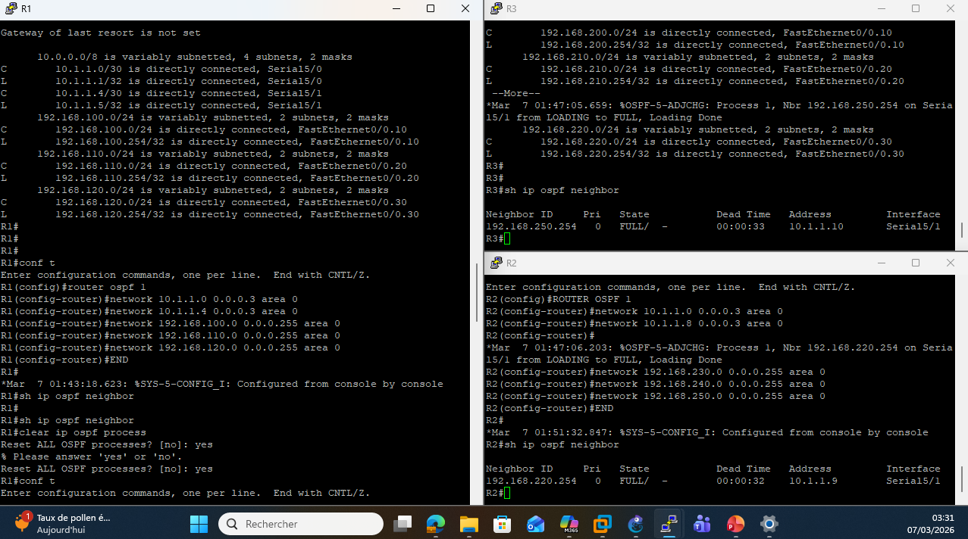
ROUTAGE DYNAMIQUE OSPF
Convergence : Établissement des voisinages entre R1, R2 et R3.
Propagation : Diffusion automatique des routes LAN et WAN sur l'ensemble du réseau JET ENGINE.
Status : État FULL atteint sur les adjacences série.

Slide 8
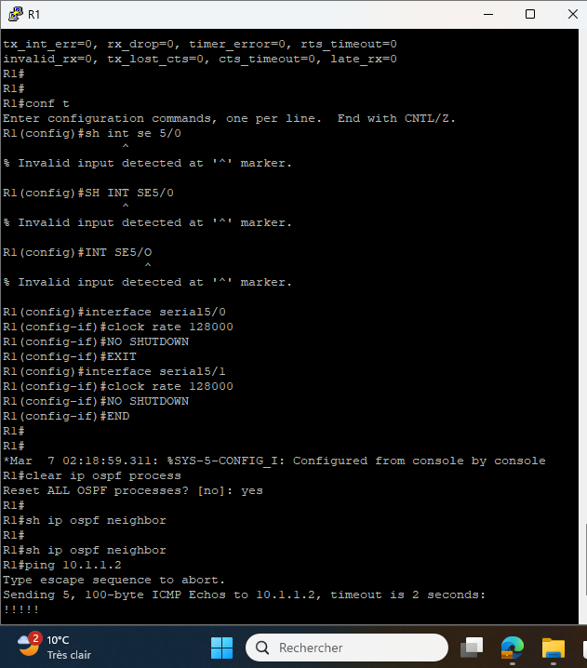
INCIDENT R1 : SYNCHRONISATION
PROBLÈME CLOCK RATE
Interface série Se 5/0 inactive suite à une absence de signal d'horloge sur le port DCE.
Diagnostic : Utilisation de "show controllers".
Résolution : Application du clock rate 128000 sur R1.

Slide 9
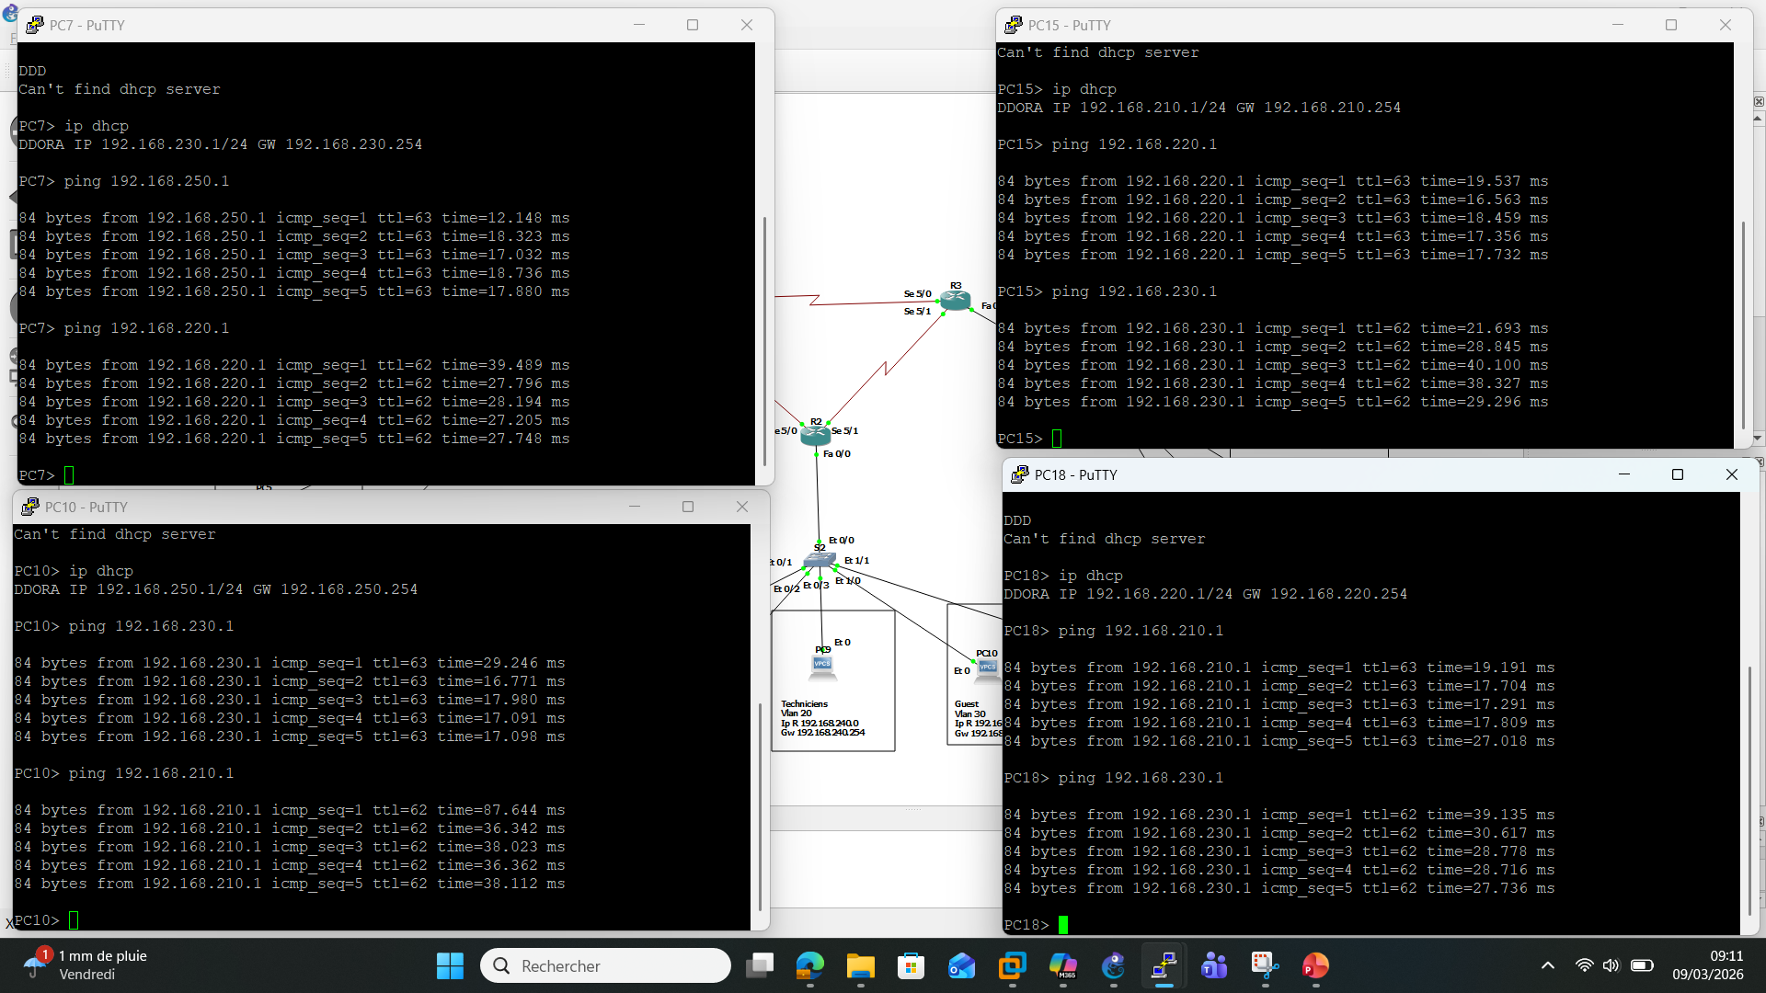
VALIDATION INTER-SITES
100%
Taux de réussite

Slide 10






ANALYSES POST-DÉPLOIEMENT
RAM VMWARE
SAUVEGARDES
OPTIMISATION
Augmentation de l'allocation RAM pour stabiliser l'émulation GNS3.
Gestion des pertes de données suite aux mises à jour système automatiques.
Correctif appliqué sur R1 pour une communication intégrale vers Paris.

Slide 11



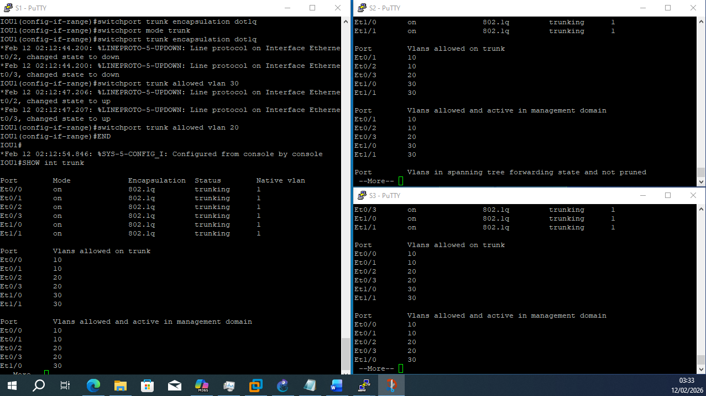
ANNEXE 1 : PREUVES TECHNIQUE
1. Configuration des vlans
2. Configuration des sous interfaces, attributions des vlans et Gateway
3. configuration des modes trunks et des autorisations des vlans

Slide 12
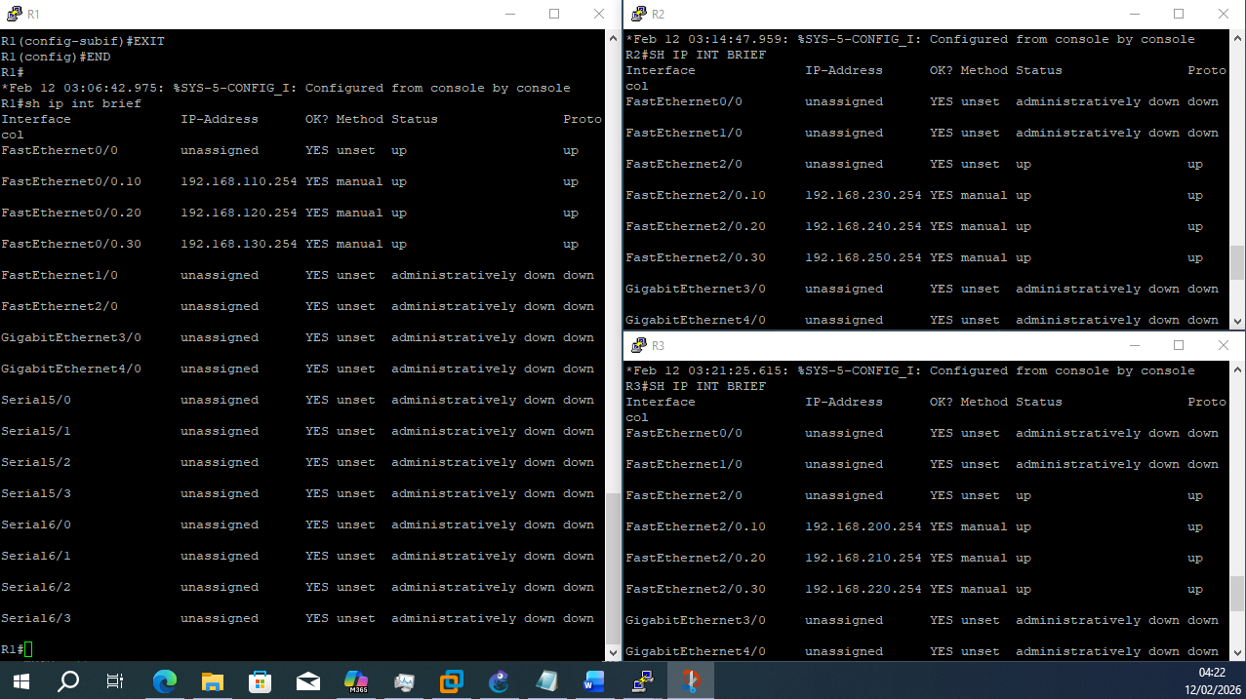
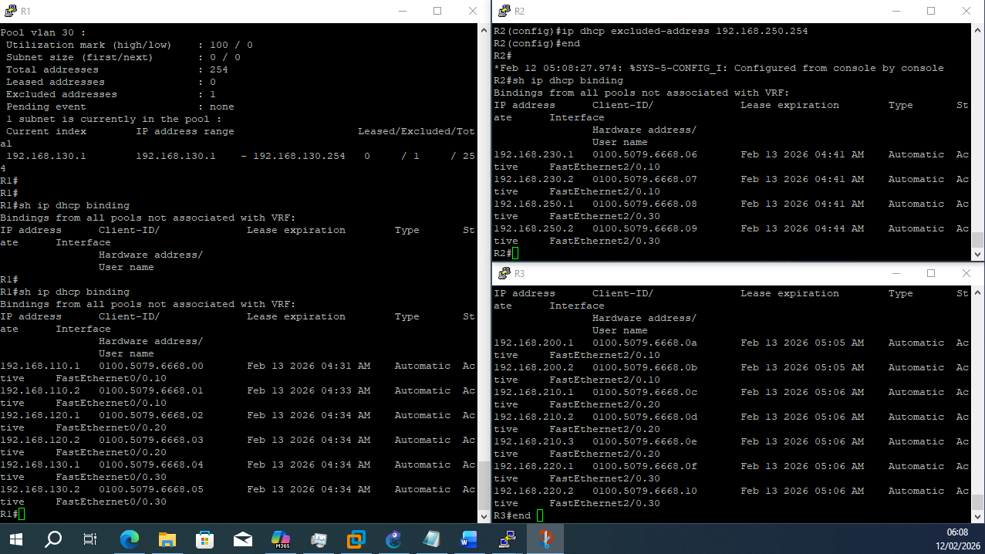
ANNEXE 2 : PREUVES TECHNIQUE
4. Verification des sous interfaces, attributions des vlans et Gateway ( Routeur )
5. Verification des pools dhcp et dns
6. Verification des ip attribuer en dhcp

Slide 13
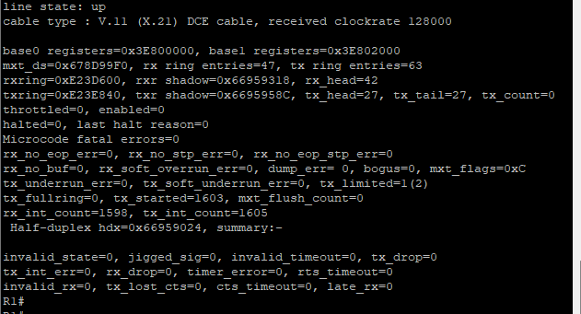
ANNEXE 3 : PREUVES TECHNIQUE
7. configuration du routage ospf et verification
8. Probleme de conflit d'horloge sur R1
9. Configuration du clockrate et teste de ping vers R2 et R3

Slide 14
QUESTIONS ?
Merci pour votre attention.

